Slide 1
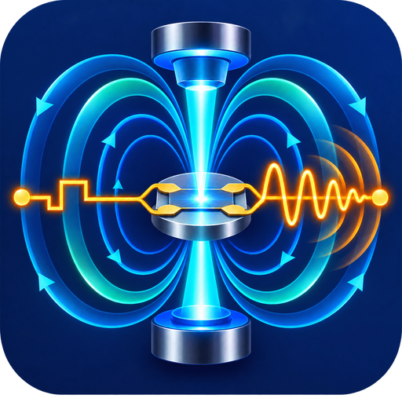
Magneto‑Electro‑Optical‑Microwave Transport
Transport_NH 图形界面完整使用说明
依据 2026‑08‑28 最新开发版源码 · 九个模块 · 控件逐项说明
NH & Prof Chen’s group
Transport_NH · GUI 使用说明
01
Notes:
[Sources]
- /Users/nbb/Desktop/2-Posdoc_Heng/0-Codex/3-Transport/Magneto_Electro_Optical_Microwave_Transport_NH_dev.py:1-30
- /Users/nbb/Desktop/2-Posdoc_Heng/0-Codex/3-Transport/Magneto_Electro_Optical_Microwave_Transport_NH_dev.py:11020-11028
- /Users/nbb/Desktop/2-Posdoc_Heng/0-Codex/3-Transport/assets/Magneto_Electro_Optical_Microwave_Transport_NH_icon.png (project icon)

Slide 2
阅读指南
本说明书的使用边界
适用范围
阅读方式
唯一依据
先看模块
以当前 dev 源码中的真实控件、默认值和回调逻辑为准。
先按页签定位，再查看对应控件表与操作顺序。
覆盖内容
再看安全
九个页签、Camera Live、ROI、扫描、保存、急停和退出。
所有非零输出、运动和扫描前，必须完成硬件侧确认。
培训用途
最后看保存
适合新用户上机前自学、实验室交接和现场核对。
理解 CSV、PNG、16‑bit 原图、差分图和视频的区别。
硬件边界
异常处理
离线检查不等于相机、串口、GPIB、PPMS 或 Windows 实机验收。
优先停止/归零；不要用反复重连代替排查占用或硬件状态。
Transport_NH · GUI 使用说明
02
Notes:
[Sources]
- /Users/nbb/Desktop/2-Posdoc_Heng/0-Codex/3-Transport/Magneto_Electro_Optical_Microwave_Transport_NH_dev.py:1-30

Slide 3
系统导航
九个页签：从光学成像到微波输运
MOKE光源
MOKE电机
MOKE磁铁
相机、四路 LED、检偏器旋转台
Cell‑VSDM 位移与 Home
差分成像、磁场、电流扫描
2410
6221
IV
电阻监测、电压扫描、ROI
AC/DC、有限脉冲、脉冲扫描
6221 + 多种电压读出
Gate‑VI
PPMS1
STFMR
2410 脉冲门控 + 6221/电压读出
环境控制 + 6221/SR830 扫场
4886/475/PNA 的 FMR 扫描
Transport_NH · GUI 使用说明
03
Notes:
[Sources]
- /Users/nbb/Desktop/2-Posdoc_Heng/0-Codex/3-Transport/Magneto_Electro_Optical_Microwave_Transport_NH_dev.py:11020-11028
- /Users/nbb/Desktop/2-Posdoc_Heng/0-Codex/3-Transport/Magneto_Electro_Optical_Microwave_Transport_NH_dev.py:11050-12130
- /Users/nbb/Desktop/2-Posdoc_Heng/0-Codex/3-Transport/Magneto_Electro_Optical_Microwave_Transport_NH_dev.py:13854-16270
- /Users/nbb/Desktop/2-Posdoc_Heng/0-Codex/3-Transport/Magneto_Electro_Optical_Microwave_Transport_NH_dev.py:29018-29190

Slide 4
安全与状态
共用交互规则：颜色、使能与危险动作
灰色圆点 / 未连接
资源尚未打开；相关操作通常禁用。
绿色圆点 / 已连接
仅表示软件会话建立，不等同于已完成硬件功能验收。
灰色按钮
当前状态、缺少连接或缺少安全确认，不允许执行。
红色按钮
停止、关输出、归零或紧急动作；优先级最高。
安全确认复选框
确认接线、极性、限值、冷却、机械路径和人员安全。
连接 → 参数 → 输出
先连接并读取状态，再设置小量程参数，最后允许输出。
保存
优先在扫描结束后保存；同步图像会显著增加磁盘和处理负载。
退出程序
程序会尝试关闭输出与会话；仍需核对仪器前面板。
Transport_NH · GUI 使用说明
04
Notes:
[Sources]
- /Users/nbb/Desktop/2-Posdoc_Heng/0-Codex/3-Transport/Magneto_Electro_Optical_Microwave_Transport_NH_dev.py:10620-10990
- /Users/nbb/Desktop/2-Posdoc_Heng/0-Codex/3-Transport/Magneto_Electro_Optical_Microwave_Transport_NH_dev.py:11100-11120
- /Users/nbb/Desktop/2-Posdoc_Heng/0-Codex/3-Transport/Magneto_Electro_Optical_Microwave_Transport_NH_dev.py:11340-11370
- /Users/nbb/Desktop/2-Posdoc_Heng/0-Codex/3-Transport/Magneto_Electro_Optical_Microwave_Transport_NH_dev.py:11795-11835
- /Users/nbb/Desktop/2-Posdoc_Heng/0-Codex/3-Transport/Magneto_Electro_Optical_Microwave_Transport_NH_dev.py:14730-14770
- /Users/nbb/Desktop/2-Posdoc_Heng/0-Codex/3-Transport/Magneto_Electro_Optical_Microwave_Transport_NH_dev.py:15120-15150

Slide 5
模块操作
MOKE光源｜相机入口
相机控制
Camera Live 作用
连接相机
实时观察
创建 PCO 相机会话并开始后台采集；连接前不采集。
显示当前处理后的 8‑bit 画面、角标、曝光和对比度状态。
断开相机
ROI 入口
停止采集、释放相机；相机画面和相关按钮随状态更新。
Shift + 左键拖拽选择 ROI；普通左键拖拽用于平移。
显示 Camera Live 窗口
MOKE 共用
展开独立实时画面；不会重复连接相机。
MOKE、2410、6221 的 ROI 与保存均读取同一相机数据链。
收起画面
旋转规则
隐藏实时窗口但保持已建立的相机会话。
原始帧先逆时针旋转 90°，角标 1/2/3/4 同步旋转。
Transport_NH · GUI 使用说明
05
Notes:
[Sources]
- /Users/nbb/Desktop/2-Posdoc_Heng/0-Codex/3-Transport/Magneto_Electro_Optical_Microwave_Transport_NH_dev.py:11255-11303
- /Users/nbb/Desktop/2-Posdoc_Heng/0-Codex/3-Transport/Magneto_Electro_Optical_Microwave_Transport_NH_dev.py:8800-10100

Slide 6
模块操作
MOKE光源｜LED 串口与全局控制
连接区
四路全局控制
LED 串口
0 / 10 / 50 / 100 / 500
选择 COM 资源；默认链路为 COM5。
把同一电流预设写入四路输入。
刷新
四路连续开启
重新扫描可用串口。
把四路模式统一切换到连续输出。
应用全部 / 查询全部
连接 / 断开
批量写入或批量读取四路状态。
打开或释放 115200‑8N1 串口会话。
设置四路连续电流
显示日志 / 隐藏日志
把输入值同时作为四路连续电流；上限 2000。
展开或收起 TX/RX 通信记录。
设置后自动回读
每次写入后立即查询；用于核对但会增加通信量。
全部归零 / 紧急关闭
四路设为 0 并关闭输出；异常时优先使用。
显示并编辑高级参数
展开每路 p/g/d/f 高级脉冲参数。
Transport_NH · GUI 使用说明
06
Notes:
[Sources]
- /Users/nbb/Desktop/2-Posdoc_Heng/0-Codex/3-Transport/Magneto_Electro_Optical_Microwave_Transport_NH_dev.py:11068-11224
- /Users/nbb/Desktop/2-Posdoc_Heng/0-Codex/3-Transport/Magneto_Electro_Optical_Microwave_Transport_NH_dev.py:16450-16550

Slide 7
模块操作
MOKE光源｜通道、ROI 与检偏器
每路 LED 通道
Thorlabs K10CR1 检偏器
电流
连接 / 断开
输入该通道电流值。
建立或释放 Kinesis 旋转台会话。
模式
读取状态 / 识别设备
选择关闭、连续或设备支持的脉冲模式。
更新位置与 Home/Enabled 状态；触发 Identify。
应用
安全确认
只写入当前通道。
未勾选时禁止正常运动。
查询
相对转动 / 到绝对角度
只读取当前通道。
分别执行相对角和 0–360° 绝对角。
p/g/d/f
−微动 / +微动
高级模式下编辑脉冲相关参数。
≤1° 诊断微动；未 Home 时只允许这类动作。
ROI intensity vs time
Home / 立即停止
绘制所选 ROI 的原始 16‑bit 平均强度，不扣背景。
建立机械参考；或立即停止运动。退出不自动归零。
Transport_NH · GUI 使用说明
07
Notes:
[Sources]
- /Users/nbb/Desktop/2-Posdoc_Heng/0-Codex/3-Transport/Magneto_Electro_Optical_Microwave_Transport_NH_dev.py:11124-11223
- /Users/nbb/Desktop/2-Posdoc_Heng/0-Codex/3-Transport/Magneto_Electro_Optical_Microwave_Transport_NH_dev.py:13854-13980

Slide 8
模块操作
Camera Live｜鼠标与快捷键
鼠标
键盘状态控制
左键拖拽
A · Contrast
平移当前显示视野；平移范围会被图像边界限制。
切换自动/固定对比度；自动对比度只统计当前可见区域。
Shift + 左键拖拽
B · BG on/off
新建/重选 ROI；2410 扫描期间禁止重选。
开启或关闭背景扣除。
N · new BG
滚轮
重采背景，并把 ROI‑time 横轴重新从 0 开始。
围绕鼠标位置缩放视野。
R · reset
ROI 清除快捷键
复位缩放和平移。
清除当前 ROI，实时曲线回到等待状态。
M · marker
显示/隐藏 100× 视野 marker。
Q · quit
关闭 Camera Live 窗口；不替代主程序的安全退出。
Transport_NH · GUI 使用说明
08
Notes:
[Sources]
- /Users/nbb/Desktop/2-Posdoc_Heng/0-Codex/3-Transport/Magneto_Electro_Optical_Microwave_Transport_NH_dev.py:8800-10100
- /Users/nbb/Desktop/2-Posdoc_Heng/0-Codex/3-Transport/Magneto_Electro_Optical_Microwave_Transport_NH_dev.py:17000-18000

Slide 9
模块操作
MOKE电机｜连接、初始化与状态
串口与输出
状态与参数
刷新 / 连接 / 断开
读取一次 / 连续读取
选择并管理 115200‑8N1、地址 1 的电机会话。
读取寄存器 4 和 Home 标志；它们不是位置反馈。
Init ON
方向 Mode1
初始化 Cell‑VSDM 输出。
当前方向模式显示。
Init OFF / 停止输出
速度 / 加速度 / 减速度
关闭初始化并停止驱动输出。
设置 rps、rps/s 参数。
安全确认
应用参数
确认机械路径、限位和方向；勾选后连续微调不会自动取消。
只写入运动参数，不启动位移。
显示通信日志
查看 Modbus TX/RX；再次点击收起。
Transport_NH · GUI 使用说明
09
Notes:
[Sources]
- /Users/nbb/Desktop/2-Posdoc_Heng/0-Codex/3-Transport/Magneto_Electro_Optical_Microwave_Transport_NH_dev.py:29018-29190

Slide 10
模块操作
MOKE电机｜位置、步进与 Home
位置操作
理解显示值
到达绝对位置
软件命令位置
按 µm 输入目标并写入；先确认安全和运动方向。
只记录软件最近命令，不是编码器反馈。
7250 µm
寄存器 4
快速到达固定实验位置。
设备状态字，不应解释为真实位置。
Home
Home 标志
已勾选安全确认时直接执行；未勾选只弹出提醒。
寄存器 5，用于判断归位触发状态。
步长
抓包比例
输入单次微调的 µm 增量。
绝对位置 ×102.4；步长增量 ×25.6。
↑ Up / ↓ Down
急停原则
按设定步长连续微调，不弹窗。
异常时先 Init OFF，再使用硬件急停。
Transport_NH · GUI 使用说明
10
Notes:
[Sources]
- /Users/nbb/Desktop/2-Posdoc_Heng/0-Codex/3-Transport/Magneto_Electro_Optical_Microwave_Transport_NH_dev.py:29060-29190

Slide 11
模块操作
MOKE磁铁｜差分模式与串口
差分显示
KEPCO / 高斯计连接
关闭
四个串口下拉框
显示普通实时画面。
分别选择面外/面内 BOP 与高斯计端口。
普通差分
刷新 / 连接 / 断开
当前帧减去一张固定背景。
枚举端口并管理四路串口。
漂移追踪
实体拨挡片
在扣背景基础上补偿漂移。
GUI 必须与实物处于面外或面内同一档。
重采背景
当前档使能/归零
重建背景并重置 ROI‑time 时间零点。
使能当前档并先归零；切档前必须两路归零。
添加100× Marker
两路立即归零
在 5× 视野中标记切换到 100× 后的预计视野。
同时把两路磁体输出归零。
Transport_NH · GUI 使用说明
11
Notes:
[Sources]
- /Users/nbb/Desktop/2-Posdoc_Heng/0-Codex/3-Transport/Magneto_Electro_Optical_Microwave_Transport_NH_dev.py:13994-14210

Slide 12
模块操作
MOKE磁铁｜单通道输出与高斯归零
每个磁体通道
读取与互锁
目标 A + 写入
读取当前档
写入目标电流。
立即读取当前实体档的电流与磁场。
反转
连续
把当前目标电流取反后写入。
按间隔 s 自动刷新。
电流归零
间隔 s
把 BOP 电流设为 0 A。
设置自动读取周期。
磁场归零
非当前档
闭环调节电流，使相应高斯计接近 0 G。
显示为不可用，不允许把另一路读数误当当前档。
I / Field
安全复选框
显示电流回读与当前档高斯计读数。
所有非零输出前必须确认极性、冷却、接线和人员安全。
步长 A + Down/Up
失联处理
按指定增量降低或提高电流。
先停止扫描/归零，再断开并排查串口占用。
Transport_NH · GUI 使用说明
12
Notes:
[Sources]
- /Users/nbb/Desktop/2-Posdoc_Heng/0-Codex/3-Transport/Magneto_Electro_Optical_Microwave_Transport_NH_dev.py:14120-14210
- /Users/nbb/Desktop/2-Posdoc_Heng/0-Codex/3-Transport/Magneto_Electro_Optical_Microwave_Transport_NH_dev.py:14620-14710

Slide 13
模块操作
MOKE磁铁｜电流扫描与 ROI 采集
扫描参数
运行与保存
起始 / 截止 / 步长 A
停止/归零
生成起点→终点→起点的电流路径。
终止扫描并把当前通道归零。
Loop
保存 CSV + PNG
往返回线次数。
选择文件夹，保存回线数据、右侧曲线 PNG 与参数 log。
稳定 s
同步保存处理图像
到达电流点后等待。
每个扫描点同时保存处理图像；会增加 I/O 时间。
采集 s
进度条 / 预计剩余
用于 ROI 平均和同步图像采集。
显示当前点数和 ETA。
开始扫描
右侧图窗
显示预计时间，确认后后台执行。
横轴用磁体输出电流，上轴显示高斯计磁场。
Transport_NH · GUI 使用说明
13
Notes:
[Sources]
- /Users/nbb/Desktop/2-Posdoc_Heng/0-Codex/3-Transport/Magneto_Electro_Optical_Microwave_Transport_NH_dev.py:14211-14305
- /Users/nbb/Desktop/2-Posdoc_Heng/0-Codex/3-Transport/Magneto_Electro_Optical_Microwave_Transport_NH_dev.py:19500-20400

Slide 14
模块操作
MOKE磁铁｜ROI、CLim 与图像处理
ROI / 曲线
降噪、曝光与保存
A± / W± / H± / X± / Y±
0/2/4/8 帧平均
按可编辑步长改变角度、宽、高和中心位置。
对差分原始数据做时间平均。
Field
1×1/2×2/4×4/8×8 Binning
选择面外或面内作为曲线磁场来源。
对原始数据做空间合并。
刷新 s / 点 / 应用
Mean filter 关闭/2×2/4×4
设定 ROI‑time 刷新周期和最多点数。
滑动均值同步影响 ROI、扫描和处理图像。
清空曲线
曝光 ms + 应用曝光
清除 ROI‑time 和扫场曲线。
把输入曝光写入相机。
手动 / Auto CLim
开始录像
手动映射差分原始值，或按当前可见区域自动估计。
保存当前 Camera Live 的 8‑bit 无标记画面。
直方图
三种图片保存
查看 CLim 前的原始差分值分布。
显示图、原始16‑bit、差分原始图分别保存，互不混用。
Transport_NH · GUI 使用说明
14
Notes:
[Sources]
- /Users/nbb/Desktop/2-Posdoc_Heng/0-Codex/3-Transport/Magneto_Electro_Optical_Microwave_Transport_NH_dev.py:14306-14590
- /Users/nbb/Desktop/2-Posdoc_Heng/0-Codex/3-Transport/Magneto_Electro_Optical_Microwave_Transport_NH_dev.py:17400-18100

Slide 15
模块操作
2410｜连接、电阻监测与手动电压
连接与急停
|R| 连续测量 / 手动电压
资源 / 限流
测阻安全确认
输入 VISA 地址和允许电流上限。
确认接线和样品允许测试电流。
连接 / 断开
开始连续测量 / 结束测量
管理 2410 会话与绿色状态灯。
滚动显示最近 20 s 的电阻绝对值。
2410 归零 / 关闭输出
单独设置 V + 写入
电压归零并关闭输出。
直接设定一个电压点。
安全提示
反转 / 归零
扫压最高 200 V；测阻时限压保持 5 V。
电压取反或设为 0 V。
步长 V + Down/Up
按给定步长微调电压。
Transport_NH · GUI 使用说明
15
Notes:
[Sources]
- /Users/nbb/Desktop/2-Posdoc_Heng/0-Codex/3-Transport/Magneto_Electro_Optical_Microwave_Transport_NH_dev.py:14713-14830
- /Users/nbb/Desktop/2-Posdoc_Heng/0-Codex/3-Transport/Magneto_Electro_Optical_Microwave_Transport_NH_dev.py:20500-21000

Slide 16
模块操作
2410｜往返扫描、ROI 与文件
电压扫描
ROI 与录像
起始 / 截止 / 步长 V
A/W/H/X/Y ±
定义起点→终点→起点电压路径。
和 MOKE 相同的 ROI 编辑。
稳定 s / 采集 s
实时刷新间隔 / 最多点 / 应用
每点等待与 ROI 平均时间。
控制 ROI‑time 显示负载。
保存处理图像
开始往返扫描 / 停止扫描
保存当前差分/处理结果。
启动后台扫描；停止时关闭输出。
保存原始16-bit图像
同步保存处理图像
保存原始相机数据。
每个电压点保存处理图像。
开始录像
录制 Camera Live 8‑bit；视频下方标记当前电压。
保存 CSV + PNG
保存 Voltage‑ROI、参数 log 和相应 PNG；不另存 ROI‑time PNG。
右侧图窗
只在电压扫描期间记录 Voltage vs ROI。
Transport_NH · GUI 使用说明
16
Notes:
[Sources]
- /Users/nbb/Desktop/2-Posdoc_Heng/0-Codex/3-Transport/Magneto_Electro_Optical_Microwave_Transport_NH_dev.py:14830-15110
- /Users/nbb/Desktop/2-Posdoc_Heng/0-Codex/3-Transport/Magneto_Electro_Optical_Microwave_Transport_NH_dev.py:21000-21600

Slide 17
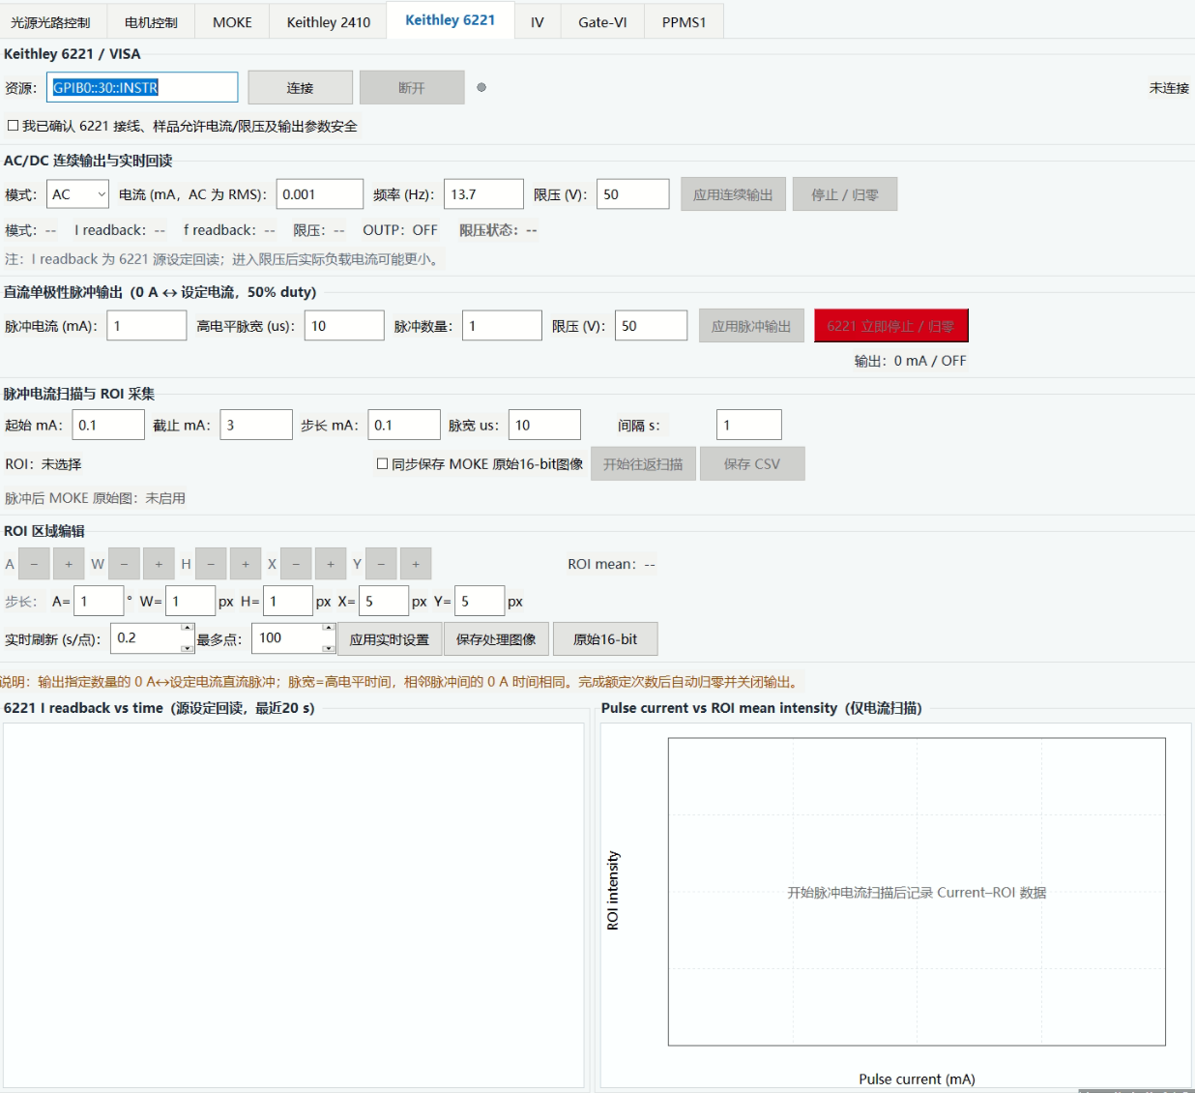
界面导览
6221｜完整模块界面
当前 6221 页签：连续输出、有限脉冲、两种脉冲扫描、ROI 与双图窗。
Transport_NH · GUI 使用说明
17
Notes:
[Sources]
- /Users/nbb/Desktop/2-Posdoc_Heng/0-Codex/3-Transport/Magneto_Electro_Optical_Microwave_Transport_NH_dev.py:15111-15457
- /var/folders/61/zwljyfb1529g_99j7w44y9200000gn/T/codex-clipboard-b3786815-319a-47c4-bb19-e5b277d5ca81.png (current GUI screenshot)

Slide 18
模块操作
6221｜连续输出与有限脉冲
AC/DC 连续输出
直流单极性有限脉冲
模式 AC/DC
脉冲电流
AC 使用 RMS 电流；DC 选择后频率框变灰。
0 A 与设定电流之间切换。
电流 / 频率 / 限压
高电平脉宽 us
设置源输出、电流频率和电压保护。
设定非零电流持续时间。
脉冲数量
应用连续输出
有限 cycles；结束后自动回到 0 A 并关输出。
配置并开启连续输出。
限压 V
停止 / 归零
保护负载；限压后实际电流可能小于设定。
关闭输出并把设定归零。
应用脉冲输出
发送官方有限波形命令序列。
实时回读
显示模式、I readback、f readback、限压、OUTP 与限压状态。
6221 立即停止 / 归零
任何模式下立即关输出。
Transport_NH · GUI 使用说明
18
Notes:
[Sources]
- /Users/nbb/Desktop/2-Posdoc_Heng/0-Codex/3-Transport/Magneto_Electro_Optical_Microwave_Transport_NH_dev.py:15111-15281
- /Users/nbb/Desktop/2-Posdoc_Heng/0-Codex/3-Transport/Magneto_Electro_Optical_Microwave_Transport_NH_dev.py:22400-23700

Slide 19
模块操作
6221｜两种脉冲扫描与 ROI
电流往返扫描
定电流脉冲采集
起始 / 截止 / 步长 mA
固定脉冲 mA / 脉冲数
定义往返脉冲幅值路径。
指定同一幅值重复次数。
脉宽 us
脉宽 us / 采集间隔 s
每个脉冲的高电平时间。
控制脉冲宽度与脉冲后 ROI 平均窗口。
开始定电流脉冲采集
采集/间隔 s
右图横轴切换为脉冲序号。
脉冲后等待并在该时间内平均 ROI。
同步保存 MOKE 原始16-bit
开始电流往返扫描
每个脉冲后在采集窗口末尾保存原始图。
启动后右图横轴为脉冲电流。
保存 CSV
保存脉冲参数和 ROI 数据。
ROI/左图
左图持续显示 ROI intensity vs time，右图仅记录脉冲扫描。
Transport_NH · GUI 使用说明
19
Notes:
[Sources]
- /Users/nbb/Desktop/2-Posdoc_Heng/0-Codex/3-Transport/Magneto_Electro_Optical_Microwave_Transport_NH_dev.py:15282-15457
- /Users/nbb/Desktop/2-Posdoc_Heng/0-Codex/3-Transport/Magneto_Electro_Optical_Microwave_Transport_NH_dev.py:23700-24400

Slide 20
模块操作
IV｜仪器行与独立连接
6221 / SR830
MFLI / 2182A
6221 输出 AC/DC
参考接口
选择源模式；DC 时频率不可编辑。
Aux Input 1/2 或 Trigger In 1/2，实际写入相应解调器参考源。
每台仪器连接 / 断开
输入耦合 / 倍频 / 读取
6221、#8、#9、MFLI、2182A 独立建立会话。
配置 AC/DC、谐波和 X/Y/R。
SR830 输入耦合 AC/DC
参与扫描（自动量程）
设置输入前端耦合。
扫描时启用 MFLI 并动态调整输入量程。
倍频 / 读取 X/Y/R
阻抗 / Scaling
选择谐波和记录量。
可选 10 MΩ 或 50 Ω，并设置缩放系数。
参与扫描
2182A 参与扫描
可只用 #8、只用 #9 或同时使用。
读取通道 1 电压；不绘制 theta。
Transport_NH · GUI 使用说明
20
Notes:
[Sources]
- /Users/nbb/Desktop/2-Posdoc_Heng/0-Codex/3-Transport/Magneto_Electro_Optical_Microwave_Transport_NH_dev.py:15458-15720

Slide 21
模块操作
IV｜扫描参数、Trigger Link 与图窗
扫流参数
动作与显示
起始 / 截止 / 步长电流
Trigger Link输出线
定义 6221 RMS 扫描路径。
选择 6221 marker 线；连接到所选 SR830 REF IN/MFLI 参考口。
频率 / 采样 Hz / 稳定 s
安全确认
控制参考频率、采样速率和每点稳定。
确认样品允许 AC/DC 电流和限压。
立即停止输出 / 归零
每点测量 s
关闭 6221。
每个电流点的平均时间。
选择文件夹并开始扫描
预处理电流 / 预处理 s
先选目录，再运行并实时保存。
正式扫描前预置；0 s 时直接开始。
停止扫描
终止并执行清理。
限压 V / 关系图横轴
设置源保护与 I 或 I² 横轴。
图窗
每台仪器独立 R/电压、theta、I‑V；单位自动切换并重绘历史点。
Transport_NH · GUI 使用说明
21
Notes:
[Sources]
- /Users/nbb/Desktop/2-Posdoc_Heng/0-Codex/3-Transport/Magneto_Electro_Optical_Microwave_Transport_NH_dev.py:15713-15957
- /Users/nbb/Desktop/2-Posdoc_Heng/0-Codex/3-Transport/Magneto_Electro_Optical_Microwave_Transport_NH_dev.py:24400-26900

Slide 22
模块操作
Gate‑VI｜仪器连接与互锁
独立连接
安全与 Trigger Link
2410 / 6221
安全确认
分别连接门脉冲源和读电流源。
确认 2410 电压脉冲、6221 电流和样品安全。
SR830 #8/#9
Trigger Link输出线
设置输入耦合、倍频、X/Y/R 和参与扫描。
把标记送到所选参考输入。
MFLI
互锁
选择参考接口、耦合、倍频、读取量、自动量程、阻抗与 Scaling。
2410 脉冲/测阻时 6221 必须 OFF；读电压时 2410 必须 OFF。
2182A
立即停止 2410 / 6221
通道1、NPLC 1、自动量程；可选参与扫描。
同时关闭两台源输出。
Transport_NH · GUI 使用说明
22
Notes:
[Sources]
- /Users/nbb/Desktop/2-Posdoc_Heng/0-Codex/3-Transport/Magneto_Electro_Optical_Microwave_Transport_NH_dev.py:15958-16223

Slide 23
模块操作
Gate‑VI｜电压脉冲扫描与数据
扫描参数
运行与图窗
起始 / 截止 / 步长 V
选择文件夹并开始扫描
定义门电压脉冲序列。
选择输出目录并执行完整门控序列。
脉宽 s / 脉冲后等待 s
停止扫描
控制写入脉冲和读出延时。
停止线程并关闭 2410/6221 输出。
6221 电流 mA / 频率 Hz
状态灯
设置读电流；DC 模式时频率失效。
每台仪器独立显示连接状态。
采样 Hz / 预运行 s / 每点测量 s
SR830/MFLI 图窗
设置读出采样和平均。
显示电压/锁相信号、theta 和 Gate‑VI 关系。
6221 限压 / 脉冲门槛 MΩ
2182A 图窗
保护电流源并设置门脉冲判定阈值。
只显示 Voltage vs time 与 Gate‑VI，不显示 theta。
Transport_NH · GUI 使用说明
23
Notes:
[Sources]
- /Users/nbb/Desktop/2-Posdoc_Heng/0-Codex/3-Transport/Magneto_Electro_Optical_Microwave_Transport_NH_dev.py:16224-16450
- /Users/nbb/Desktop/2-Posdoc_Heng/0-Codex/3-Transport/Magneto_Electro_Optical_Microwave_Transport_NH_dev.py:26900-28600

Slide 24
模块操作
PPMS1｜连接、读回与环境控制
PPMS1 会话
温度与磁场
接口 / IP / 端口
目标 K / 速率 / Approach / 设置温度
选择 MultiVu/QDInstrument 后端；IP 和 TCP 端口可改。
5–380 K；5–10 K 段 ≤1 K/min，其余 ≤10 K/min。
连接 PPMS / 断开
目标 Oe / 速率 / Approach / Mode / 设置磁场
建立或释放远程会话。
范围 ±89900 Oe；速率必须 <150 Oe/s。
读取当前值
归零
刷新温度、磁场和状态。
把 PPMS 目标磁场设为 0 Oe。
绿色状态灯
步长 Oe + Down/Up
仅表示会话可用。
按给定磁场步长微调。
安全确认
当前温度 / 当前磁场
启用温度和磁场设定前必须勾选。
显示数值和 Stable/Persistent 等状态。
Transport_NH · GUI 使用说明
24
Notes:
[Sources]
- /Users/nbb/Desktop/2-Posdoc_Heng/0-Codex/3-Transport/Magneto_Electro_Optical_Microwave_Transport_NH_dev.py:11304-11515

Slide 25
模块操作
PPMS1｜强制同步扫场与外接仪器
磁场扫描
输运与仪器
起始 / 截止 / 步长 Oe
电流 RMS / 频率 / 限压
定义外磁场路径。
设置 6221 AC 读出。
速率 Oe/s / Loop / 稳定 s
槽 A / 槽 B 倍频
设置变场速率、循环数和等待。
分别设置两台 SR830 谐波。
外接仪器连接 / 断开
开始扫描 / 停止归零
6221、两台 SR830 和 2400 独立管理。
扫描必须同时加 6221 AC 并测至少一台 SR830。
SR830 地址 8/9/10
保存 CSV
每个槽位可选；重复地址不允许。
保存环境值、源设置和 SR830 电压。
6221 / 2400 立即关闭输出
紧急关闭源输出。
进度条 / ETA
显示已完成点和预计剩余。
电压 vs 磁场图
只绘制已连接并参与的 SR830。
Transport_NH · GUI 使用说明
25
Notes:
[Sources]
- /Users/nbb/Desktop/2-Posdoc_Heng/0-Codex/3-Transport/Magneto_Electro_Optical_Microwave_Transport_NH_dev.py:11516-11750
- /Users/nbb/Desktop/2-Posdoc_Heng/0-Codex/3-Transport/Magneto_Electro_Optical_Microwave_Transport_NH_dev.py:28600-29010

Slide 26
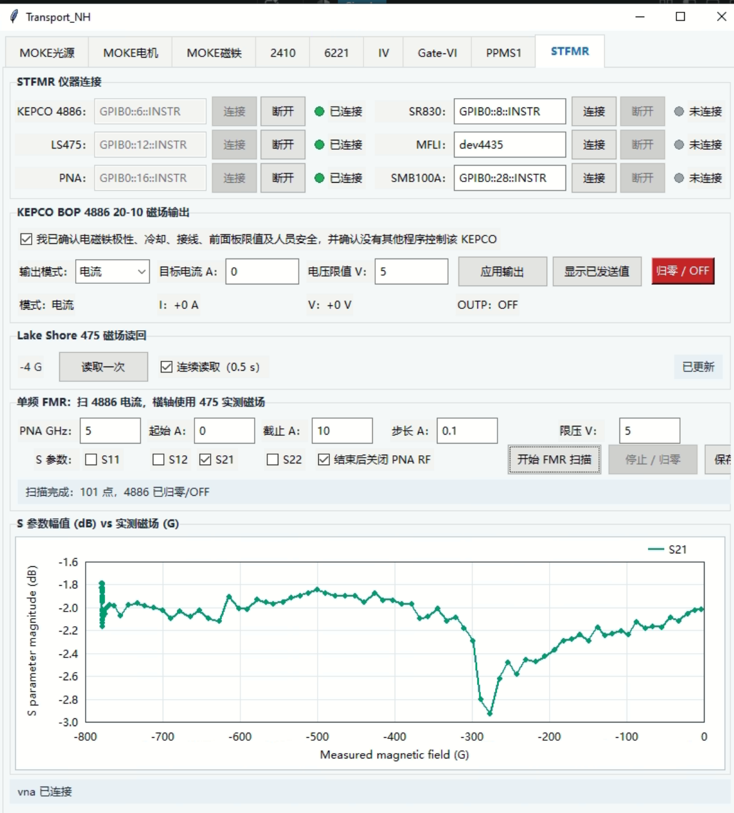
界面导览
STFMR｜完整模块界面
当前 STFMR 页签：三台核心仪器、4886 输出、475 读回、多频扫场与实测磁场曲线。
Transport_NH · GUI 使用说明
26
Notes:
[Sources]
- /Users/nbb/Desktop/2-Posdoc_Heng/0-Codex/3-Transport/Magneto_Electro_Optical_Microwave_Transport_NH_dev.py:11751-12130
- /var/folders/61/zwljyfb1529g_99j7w44y9200000gn/T/codex-clipboard-8b467c84-bfc9-43a1-8ef8-d0df7ef0ee66.png (current GUI screenshot)
- /Users/nbb/Desktop/2-Posdoc_Heng/0-Codex/Codex-Memory/20-Projects/P11-PYTHON-TRANSPORT.md (STFMR validation boundary)

Slide 27
模块操作
STFMR｜连接、4886 与 LS475
仪器连接
手动输出与读回
KEPCO4886
安全确认
GPIB0::6::INSTR；连接时只占用资源，不查询、不写输出。
确认磁体极性、冷却、接线、前面板限值和无其他控制程序。
LS475
输出模式
GPIB0::12::INSTR；用于真实磁场反馈。
选择电流或电压。
目标 / 限值 / 应用输出
PNA
写入 4886；软件限制 ±10 A / ±20 V。
GPIB0::16::INSTR；N5242A/N5227A。
显示已发送值
SR830 / MFLI / SMB100A
只显示缓存的最近命令，不是 4886 回读。
预留独立连接与状态灯；SMB 默认 GPIB0::28::INSTR。
归零 / OFF
发送 0 并关输出。
绿色/灰色灯
分别表示已连接/未连接。
读取一次 / 连续读取
从 LS475 读取磁场，连续周期 0.5 s。
Transport_NH · GUI 使用说明
27
Notes:
[Sources]
- /Users/nbb/Desktop/2-Posdoc_Heng/0-Codex/3-Transport/Magneto_Electro_Optical_Microwave_Transport_NH_dev.py:11751-11940
- /Users/nbb/Desktop/2-Posdoc_Heng/0-Codex/Codex-Memory/20-Projects/P11-PYTHON-TRANSPORT.md (4886 trace-constrained behavior)

Slide 28
模块操作
STFMR｜多频扫场
参数
动作
频率起 / 止 / 步 GHz
结束后关闭 PNA RF
例如 5→10、步 1，将依次执行 6 个频率。
扫描结束或停止时关闭激励。
PNA 功率 dBm
开始多频扫场
默认 −10 dBm；GUI 上限 0 dBm。
按频率外循环、磁场点内循环执行。
停止 / 归零
起始 / 截止 / 步长 A
停止线程、4886 归零并关输出。
扫 4886 电流；横轴用 LS475 实测磁场绝对值。
保存 CSV + PNG
限压 V / 等待 s
保存全频率/全 S 参数数据和磁场曲线。
设置 4886 电压限值与每点稳定时间。
进度条
显示频率×磁场×S 参数总进度和状态。
S11/S12/S21/S22
可多选；跨源端口组合按同一磁场点顺序切换，不是严格同时采样。
切频采点
切换频率后先建立新曲线并等待稳定，避免把过渡点串入前后频率。
Transport_NH · GUI 使用说明
28
Notes:
[Sources]
- /Users/nbb/Desktop/2-Posdoc_Heng/0-Codex/3-Transport/Magneto_Electro_Optical_Microwave_Transport_NH_dev.py:11941-12040
- /Users/nbb/Desktop/2-Posdoc_Heng/0-Codex/3-Transport/Magneto_Electro_Optical_Microwave_Transport_NH_dev.py:12130-13750

Slide 29
模块操作
STFMR｜固定磁场扫频
参数与反馈
动作与图
固定磁场 G
固定磁场扫频
目标磁场的绝对值。
先用 LS475 反馈调节 4886，再逐频率采集。
频率起 / 止 / 步 GHz
保存扫频 CSV + PNG
定义单一磁场下的频率序列。
保存 Frequency‑S 参数数据和图像。
磁场容差 G
扫频进度条
默认 10 G；反馈调节到容差内再开始扫频。
显示反馈和频点进度。
反馈等待 s
磁场图横轴
每次调 4886 后给 LS475 的稳定时间。
使用 |实测磁场|，0 永远在最左，正负场都向右增加。
S 参数 / PNA 功率
频率图横轴
沿用上方选择与功率设置。
GHz；纵轴为所选 S 参数幅值 dB。
Transport_NH · GUI 使用说明
29
Notes:
[Sources]
- /Users/nbb/Desktop/2-Posdoc_Heng/0-Codex/3-Transport/Magneto_Electro_Optical_Microwave_Transport_NH_dev.py:12040-12130
- /Users/nbb/Desktop/2-Posdoc_Heng/0-Codex/3-Transport/Magneto_Electro_Optical_Microwave_Transport_NH_dev.py:13250-13750

Slide 30
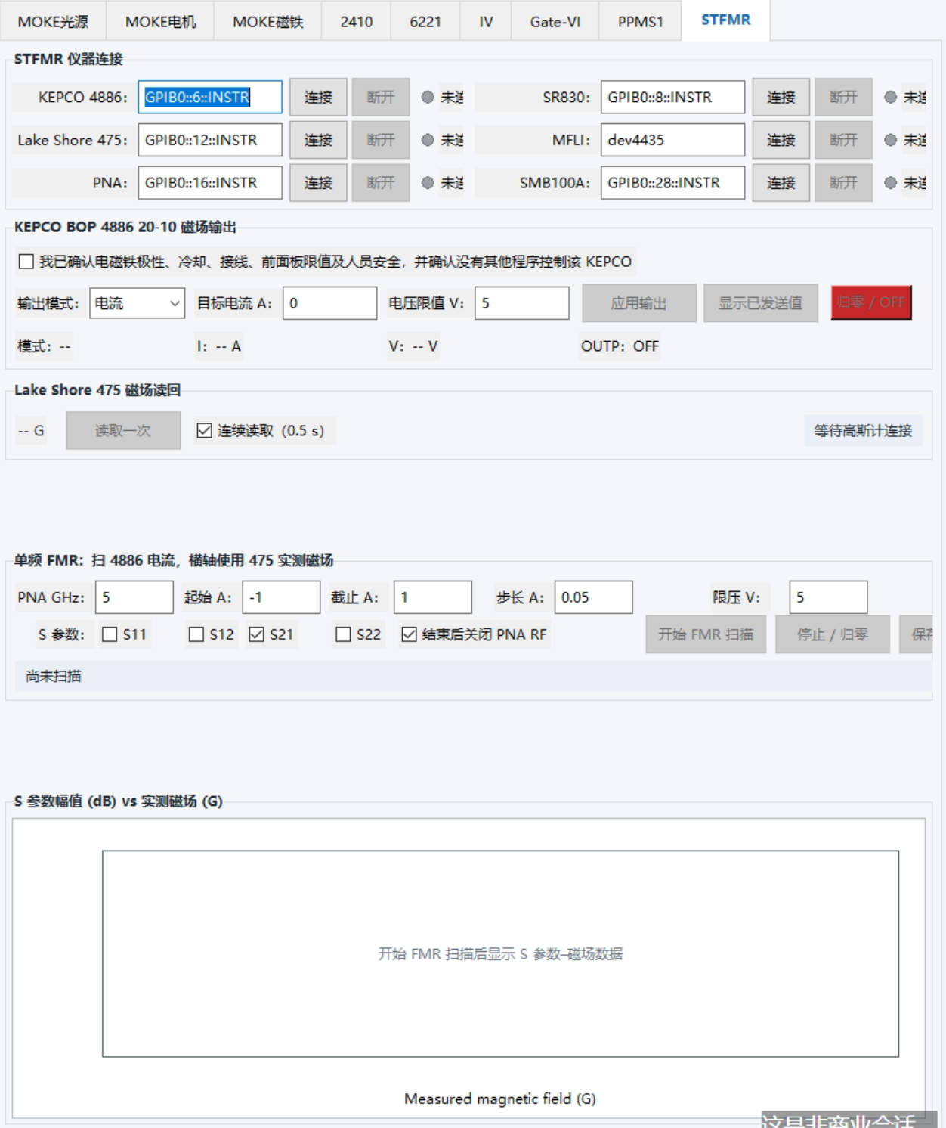
界面导览
STFMR｜实时曲线示例
S21 随 |实测磁场| 的实时曲线；实际数据由 475 读回，而不是用 4886 电流换算。
Transport_NH · GUI 使用说明
30
Notes:
[Sources]
- /Users/nbb/Desktop/2-Posdoc_Heng/0-Codex/3-Transport/Magneto_Electro_Optical_Microwave_Transport_NH_dev.py:13100-13380
- /var/folders/61/zwljyfb1529g_99j7w44y9200000gn/T/codex-clipboard-aa2be826-b768-47f5-8cab-141e9505b813.png (current GUI screenshot)
- /var/folders/61/zwljyfb1529g_99j7w44y9200000gn/T/codex-clipboard-aa2be826-b768-47f5-8cab-141e9505b813.png (current GUI screenshot)

Slide 31
模块操作
通用 ROI 编辑｜按钮含义
几何按钮
步长与约束
A− / A+
A / W / H / X / Y 步长
减小/增大 ROI 旋转角。
所有步长都可键入；角度用 °，位置/尺寸用 px。
W− / W+
Shift + 左拖
减小/增大 ROI 宽度。
最快的新建 ROI 方式。
H− / H+
ROI mean
减小/增大 ROI 高度。
显示当前处理链后的 ROI 平均值。
X− / X+
扫描期间
向左/向右移动 ROI 中心。
2410 扫描时禁止重选 ROI，避免数据区域变化。
Y− / Y+
清除 ROI
向上/向下移动 ROI 中心。
Camera Live 快捷键清除后，各模块曲线等待重新选择。
Transport_NH · GUI 使用说明
31
Notes:
[Sources]
- /Users/nbb/Desktop/2-Posdoc_Heng/0-Codex/3-Transport/Magneto_Electro_Optical_Microwave_Transport_NH_dev.py:16380-16540
- /Users/nbb/Desktop/2-Posdoc_Heng/0-Codex/3-Transport/Magneto_Electro_Optical_Microwave_Transport_NH_dev.py:8800-10100

Slide 32
模块操作
文件保存｜不要混淆数据层级
图像与视频
CSV / PNG / log
保存当前显示图片
MOKE 保存 CSV + PNG
保存 Camera Live 当前 8‑bit 显示内容，不含 marker。
保存磁体电流、Gauss、ROI、曲线快照和完整参数 log。
保存原始16-bit
2410 保存 CSV + PNG
保存相机原始 16‑bit 数据。
保存电压‑ROI 和参数 log，不保存 ROI‑time PNG。
保存差分原始图像
6221 保存 CSV
保存差分、binning、mean filter 后的原始数据层。
保存脉冲路径、脉冲号和 ROI 平均。
同步保存处理图像
PPMS1 保存 CSV
扫描每点保存处理图；磁盘 I/O 会变慢。
保存温度、磁场、6221 和 SR830。
Camera Live 8-bit录像
STFMR 两类保存
按设定 FPS 记录显示层；视频包含场/电压等实验标记。
多频扫场与固定场扫频分别保存 CSV + PNG。
Transport_NH · GUI 使用说明
32
Notes:
[Sources]
- /Users/nbb/Desktop/2-Posdoc_Heng/0-Codex/3-Transport/Magneto_Electro_Optical_Microwave_Transport_NH_dev.py:14310-14580
- /Users/nbb/Desktop/2-Posdoc_Heng/0-Codex/3-Transport/Magneto_Electro_Optical_Microwave_Transport_NH_dev.py:14910-15060
- /Users/nbb/Desktop/2-Posdoc_Heng/0-Codex/3-Transport/Magneto_Electro_Optical_Microwave_Transport_NH_dev.py:15320-15420
- /Users/nbb/Desktop/2-Posdoc_Heng/0-Codex/3-Transport/Magneto_Electro_Optical_Microwave_Transport_NH_dev.py:11535-11575
- /Users/nbb/Desktop/2-Posdoc_Heng/0-Codex/3-Transport/Magneto_Electro_Optical_Microwave_Transport_NH_dev.py:11990-12100

Slide 33
模块操作
停止、归零与退出｜按模块核对
立即动作
扫描清理
LED 全部归零
PPMS1 停止/归零
四路 LED 归零并关闭。
停止扫场并回零；6221 输出关闭。
电机 Init OFF
STFMR 停止/归零
停止驱动输出；机械急停仍需可触及。
停止扫描、4886 归零/OFF；按设置关闭 PNA RF。
MOKE 两路立即归零
磁体两通道归零。
程序关闭
逐模块尝试停止、关输出、释放会话。
2410 归零 / 关闭输出
电压设 0 并关闭源。
旋转台退出
6221 立即停止 / 归零
保留当前位置，不自动回零。
关闭连续与脉冲输出。
最终核对
IV/Gate‑VI 急停
程序退出后必须看仪器前面板，确认所有源确实 OFF。
关闭 6221，或同时关闭 2410/6221。
Transport_NH · GUI 使用说明
33
Notes:
[Sources]
- /Users/nbb/Desktop/2-Posdoc_Heng/0-Codex/3-Transport/Magneto_Electro_Optical_Microwave_Transport_NH_dev.py:10800-11010
- /Users/nbb/Desktop/2-Posdoc_Heng/0-Codex/3-Transport/Magneto_Electro_Optical_Microwave_Transport_NH_dev.py:11100-11120
- /Users/nbb/Desktop/2-Posdoc_Heng/0-Codex/3-Transport/Magneto_Electro_Optical_Microwave_Transport_NH_dev.py:14750-14770
- /Users/nbb/Desktop/2-Posdoc_Heng/0-Codex/3-Transport/Magneto_Electro_Optical_Microwave_Transport_NH_dev.py:15260-15280
- /Users/nbb/Desktop/2-Posdoc_Heng/0-Codex/3-Transport/Magneto_Electro_Optical_Microwave_Transport_NH_dev.py:15740-15755
- /Users/nbb/Desktop/2-Posdoc_Heng/0-Codex/3-Transport/Magneto_Electro_Optical_Microwave_Transport_NH_dev.py:16200-16220
- /Users/nbb/Desktop/2-Posdoc_Heng/0-Codex/3-Transport/Magneto_Electro_Optical_Microwave_Transport_NH_dev.py:11870-11895

Slide 34
模块操作
标准启动顺序
上电前
开始测量
1 · 检查硬件
5 · 读取零点
线缆、极性、冷却、机械限位、接地、量程和急停。
检查相机、Gauss、温度、场、电压/电流是否合理。
2 · 关闭其他控制器
6 · 勾选安全确认
避免 LabVIEW、旧 Python 或仪器软件同时占用资源。
只有硬件检查完成后才勾选。
3 · 启动主程序
7 · 小量程试运行
确认标题为当前 Transport_NH 版本。
先用 0 或最小安全值验证方向和回读。
4 · 逐台连接
8 · 设置扫描并估时
优先连接读回仪器，再连接输出源。
核对起止、步长、Loop、等待、采集和保存目录。
9 · 运行并观察
同时看进度、仪器前面板和异常状态。
Transport_NH · GUI 使用说明
34
Notes:
[Sources]
- /Users/nbb/Desktop/2-Posdoc_Heng/0-Codex/3-Transport/Magneto_Electro_Optical_Microwave_Transport_NH_dev.py:10200-10990
- /Users/nbb/Desktop/2-Posdoc_Heng/0-Codex/3-Transport/Magneto_Electro_Optical_Microwave_Transport_NH_dev.py:11300-12130

Slide 35
模块操作
常见问题与处理
连接类
数据/显示类
按钮仍为灰色
ROI 曲线无数据
检查连接灯、安全确认和必需仪器是否齐全。
选择 ROI、连接相机并确认相应处理/扫描模式。
VISA/串口超时
差分看不见磁畴
停止输出，关闭占用程序，断开并重新连接；不要连续盲目重试。
重采背景，检查 CLim、时间平均、binning、mean filter 和曝光。
资源能枚举但不响应
视频打不开
核对终止符、地址、驱动和仪器远程/本地状态。
优先使用 MJPG/AVI 兼容播放器；源数据仍以原始图/CSV 为准。
MFLI WARNING
曲线单位跳变
检查参考接口、锁相频率、输入量程、阻抗和 LabOne 兼容性。
自动单位会重缩放全部历史点，不应只缩放新点。
PPMS 连不上
扫描变慢
确认 MultiVu/QDInstrument Server、IP/端口和单客户端限制。
同步图像、短刷新周期和高点数都会增加负载。
Transport_NH · GUI 使用说明
35
Notes:
[Sources]
- /Users/nbb/Desktop/2-Posdoc_Heng/0-Codex/3-Transport/Magneto_Electro_Optical_Microwave_Transport_NH_dev.py:17000-18100
- /Users/nbb/Desktop/2-Posdoc_Heng/0-Codex/3-Transport/Magneto_Electro_Optical_Microwave_Transport_NH_dev.py:20800-21600
- /Users/nbb/Desktop/2-Posdoc_Heng/0-Codex/3-Transport/Magneto_Electro_Optical_Microwave_Transport_NH_dev.py:23900-24400
- /Users/nbb/Desktop/2-Posdoc_Heng/0-Codex/3-Transport/Magneto_Electro_Optical_Microwave_Transport_NH_dev.py:24400-28600

Slide 36
模块操作
运行依赖｜哪个模块需要什么
通用软件
专用驱动
Python 3.11
PCO SDK / sc2_cam.dll
开发与打包基线；Windows 运行需匹配环境或独立 EXE 包。
PCO 相机。
pyserial
Thorlabs Kinesis + pythonnet
LED、MOKE 磁体和电机串口。
K10CR1 旋转台。
PyVISA + NI‑VISA
Zurich LabOne + zhinst
2410、6221、SR830、2182A、PNA、4886、LS475 等。
MFLI；API 与 Data Server 版本必须兼容。
NumPy / Pillow / OpenCV
Quantum Design MultiVu/QDInstrument
图像、ROI、视频和数据处理。
PPMS1 环境控制。
Tkinter
仪器固件/驱动
主 GUI 和 Camera Live。
所有模块仍依赖正确的硬件地址和本机驱动。
Transport_NH · GUI 使用说明
36
Notes:
[Sources]
- /Users/nbb/Desktop/2-Posdoc_Heng/0-Codex/3-Transport/Magneto_Electro_Optical_Microwave_Transport_NH_dev.py:18-120
- /Users/nbb/Desktop/2-Posdoc_Heng/0-Codex/3-Transport/Magneto_Electro_Optical_Microwave_Transport_NH_dev.py:9000-11000
- /Users/nbb/Desktop/2-Posdoc_Heng/0-Codex/Codex-Memory/20-Projects/P11-PYTHON-TRANSPORT.md (runtime and hardware validation notes)

Slide 37
模块操作
上机前一页核对表
输出与运动
参数与数据
□ 输出源为 0 / OFF
□ 地址/端口正确
LED、BOP、2410、6221、4886。
COM、GPIB、IP、TCP 端口。
□ 机械路径安全
□ 限流/限压/速率正确
电机、旋转台、探针和限位。
包含 PPMS 温度/磁场速率。
□ 冷却与极性正确
□ ROI 与差分正确
MOKE 磁体和 STFMR 电磁铁。
背景、CLim、曝光、平均和 binning。
□ 没有第二控制程序
□ 扫描路径正确
特别是 LabVIEW、旧脚本和仪器软件。
起止、步长、Loop、稳定、采集。
□ 急停可触及
□ 保存目录空间足够
软件急停不能替代硬件急停。
同步图像和视频前尤其检查。
Transport_NH · GUI 使用说明
37
Notes:
[Sources]
- /Users/nbb/Desktop/2-Posdoc_Heng/0-Codex/3-Transport/Magneto_Electro_Optical_Microwave_Transport_NH_dev.py:10200-10990
- /Users/nbb/Desktop/2-Posdoc_Heng/0-Codex/3-Transport/Magneto_Electro_Optical_Microwave_Transport_NH_dev.py:11300-16280

Slide 38
模块操作
快速路线图｜我要做什么？
光学与 MOKE
输运与微波
看相机 / 调光
非局域 I‑V
MOKE光源 → 连接相机 → LED/检偏器 → Camera Live。
IV → 6221 + SR830/MFLI/2182A。
调焦/位移
Gate‑VI
MOKE电机 → Init ON → Home/步进。
Gate‑VI → 2410 脉冲 + 6221/锁相/纳伏表。
看磁畴回线
PPMS 输运扫场
MOKE磁铁 → 差分 → 确认拨挡片 → 扫电流 + ROI。
PPMS1 → 环境连接 + 6221 AC + SR830。
电场调控 MOKE
多频 FMR
2410 → 往返电压扫描 + ROI/录像。
STFMR → 4886/475/PNA → 多频扫场。
脉冲调控 MOKE
固定场扫频
6221 → 往返或定电流脉冲 + ROI。
STFMR → 反馈到目标场 → 固定磁场扫频。
Transport_NH · GUI 使用说明
38
Notes:
[Sources]
- /Users/nbb/Desktop/2-Posdoc_Heng/0-Codex/3-Transport/Magneto_Electro_Optical_Microwave_Transport_NH_dev.py:11020-11028
- /Users/nbb/Desktop/2-Posdoc_Heng/0-Codex/3-Transport/Magneto_Electro_Optical_Microwave_Transport_NH_dev.py:11300-16280

Slide 39
先确认硬件，再允许输出
连接成功只是软件会话建立；实验安全与数据可信度仍由接线、限值、回读和现场核对共同保证。
推荐顺序
读回仪器 → 输出源 → 小量程验证 → 正式扫描 → 保存 → 归零/OFF → 前面板复核
Transport_NH GUI 使用说明 · 2026‑08‑28
Transport_NH · GUI 使用说明
39
Notes:
[Sources]
- /Users/nbb/Desktop/2-Posdoc_Heng/0-Codex/3-Transport/Magneto_Electro_Optical_Microwave_Transport_NH_dev.py:10200-10990

